Slide 1

Revisão Gravimetria
Prof. André Luis Albuquerque dos Reis
Rio de Janeiro 2021

Slide 2
Objetivo: Revisar os conceitos de Campo de gravidade, distúrbio de gravidade e anomalia gravimétrica já passados em sala de aula.
A Lei da Gravitação;
Introdução a Teoria do potencial;
Campo de gravidade e seus elementos: geóide e elipsóide;
Anomalia de gravidade e distúrbio de gravidade;

Slide 3
A Lei da Gravitação

Slide 4
Tem como ponto de partida a Lei da Gravitação Universal, publicada no século XVII por Newton
Uma das quatro interações fundamentais!
(Nussenzveig, 2002)

Slide 5
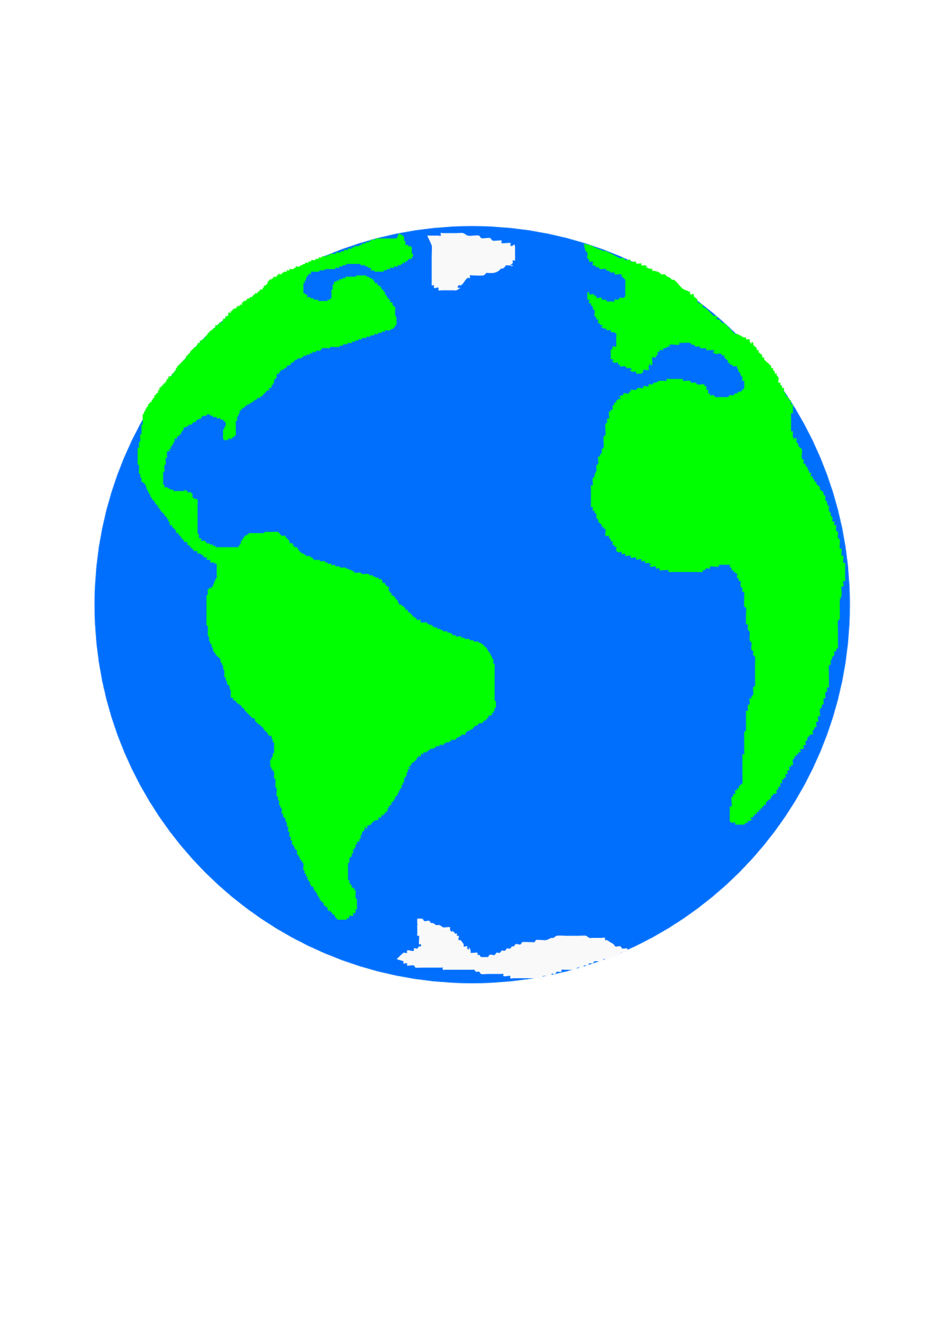
Tem como ponto de partida a Lei da Gravitação Universal, publicada no século XVII por Newton
Uma das quatro interações fundamentais!
É essa teoria pela qual explica as órbitas dos planetas em torno do sol
Sol
Terra
(Nussenzveig, 2002)

Slide 6

Tem como ponto de partida a Lei da Gravitação Universal, publicada no século XVII por Newton
Uma das quatro interações fundamentais!
É essa teoria pela qual explica as órbitas dos planetas em torno do sol
Sol
Terra
....e governa toda a mecânica sobre a superfície terrestre e em regiões próximas a ela.
(Nussenzveig, 2002)

Slide 7
Tem como ponto de partida a Lei da Gravitação Universal, publicada no século XVII por Newton
Uma das quatro interações fundamentais!
É essa teoria pela qual explica as órbitas dos planetas em torno do sol
Sol
Terra
... Que também se encontra na descrição do campo de gravidade e do formato da Terra!
....e governa toda a mecânica sobre a superfície terrestre e em regiões próximas a ela.
(Nussenzveig, 2002)

Slide 8
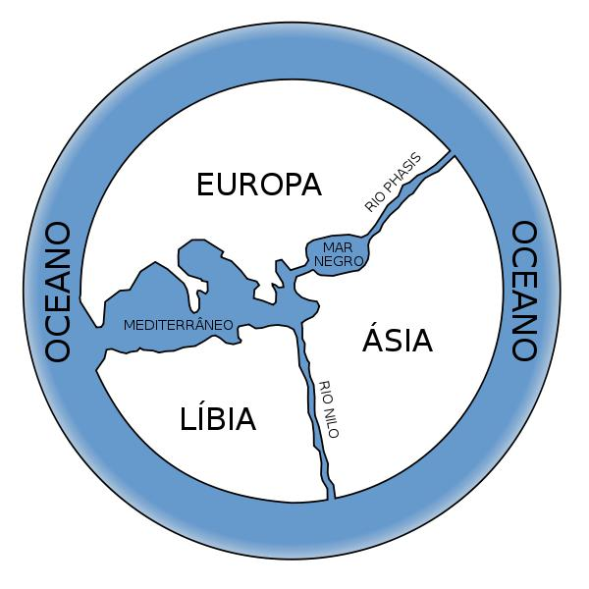
Tem como ponto de partida a Lei da Gravitação Universal, publicada no século XVII por Newton
Dentro deste contexto, esta lei incorpora dois apectos: um geométrico (formato da Terra) e um físico (campo de gravidade)
Formato da Terra: a superfície física e matemática
No século 19, já determinaram o modelo atual, que é o geoidal!
Tales de Mileto
e Anaximandro (600 A.C)
Pitágoras (580-500 A.C)
Aristóteles ( 384-322 A.C)
No Século 17, com Isaac Newton (1643-1727), reconheceram que terra havia um achatamento nos polos
Eratóstenes (276-295 A.C) foi o primeiro a estimar o raio terrestre
https://brasilescola.uol.com.br/filosofia/anaximandro.htm. Acesso em 28 de março de 2021.
(Torge, 2001)

Slide 9
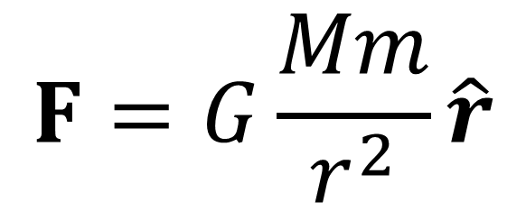
Tem como ponto de partida a Lei da Gravitação Universal, publicada no século XVII por Newton
Descreve a atração gravitacional entre duas massas
m
$$F=G\frac{Mm}{r^{2}}\hat{r}$$
r
É denominada como constante gravitacional que em unidades do SI é dada por
M
$G=6,67.{10}^{−11 }m^{3}{kg}^{−1}$ $s^{−2}$
(Nussenzveig, 2002)

Slide 10
Tem como ponto de partida a Lei da Gravitação Universal, publicada no século XVII por Newton
Descreve a atração gravitacional entre duas massas
$$F=G\frac{Mm}{r^{2}}\hat{r}$$
A terra esférica e homogênea!
É denominada como constante gravitacional que em unidades do SI é dada por
$G=6,67.{10}^{−11 }m^{3}{kg}^{−1}$ $s^{−2}$
(Nussenzveig, 2002)

Slide 11
Tem como ponto de partida a Lei da Gravitação Universal, publicada no século XVII por Newton
Descreve a atração gravitacional entre duas massas
$$F=G\frac{Mm}{r^{2}}\hat{r}$$
A terra esférica e homogênea!
m
É denominada como constante gravitacional que em unidades do SI é dada por
M
$G=6,67.{10}^{−11 }m^{3}{kg}^{−1}$ $s^{−2}$
(Nussenzveig, 2002)

Slide 12
Tem como ponto de partida a Lei da Gravitação Universal, publicada no século XVII por Newton
Descreve a atração gravitacional entre duas massas
$$F=G\frac{Mm}{r^{2}}\hat{r}$$
A terra esférica e homogênea!
É denominada como constante gravitacional que em unidades do SI é dada por
R
$G=6,67.{10}^{−11 }m^{3}{kg}^{−1}$ $s^{−2}$
R ≈ 6371 m
(Nussenzveig, 2002)

Slide 13
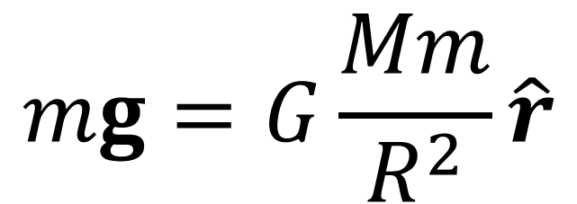
Tem como ponto de partida a Lei da Gravitação Universal, publicada no século XVII por Newton
Descreve a atração gravitacional entre duas massas
$$mg=G\frac{Mm}{R^{2}}\hat{r}$$
m
É denominada como constante gravitacional que em unidades do SI é dada por
M
$G=6,67.{10}^{−11 }m^{3}{kg}^{−1}$ $s^{−2}$
R ≈ 6371 m
(Nussenzveig, 2002)

Slide 14
Tem como ponto de partida a Lei da Gravitação Universal, publicada no século XVII por Newton
Descreve a atração gravitacional entre duas massas
$$mg=G\frac{Mm}{R^{2}}\hat{r}$$
m
É denominada como constante gravitacional que em unidades do SI é dada por
M
$G=6,67.{10}^{−11 }m^{3}{kg}^{−1}$ $s^{−2}$
R ≈ 6371 m
(Nussenzveig, 2002)

Slide 15
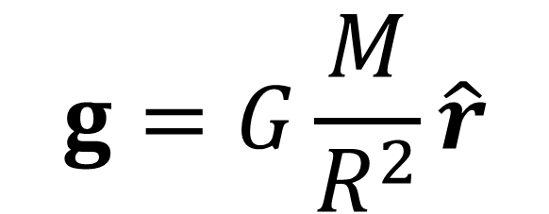
Tem como ponto de partida a Lei da Gravitação Universal, publicada no século XVII por Newton
Descreve a atração gravitacional entre duas massas
$$g=G\frac{M}{R^{2}}\hat{r}$$
m
É denominada como constante gravitacional que em unidades do SI é dada por
M
$G=6,67.{10}^{−11 }m^{3}{kg}^{−1}$ $s^{−2}$
R ≈ 6371 m
(Nussenzveig, 2002)

Slide 16
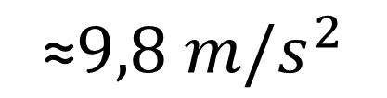
Tem como ponto de partida a Lei da Gravitação Universal, publicada no século XVII por Newton
Descreve a atração gravitacional entre duas massas
$$g=G\frac{M}{R^{2}}\hat{r}$$
$${\text{≈}9,8 m/s}^{2}$$
A terra esférica e homogênea!
m
É denominada como constante gravitacional que em unidades do SI é dada por
M
$G=6,67.{10}^{−11 }m^{3}{kg}^{−1}$ $s^{−2}$
R ≈ 6371 m
(Nussenzveig, 2002)

Slide 17
( )

Slide 18
Tem também como ponto de partida a Teoria do potencial
(Kellogg, 1929;MacMillan, 1958;Blakely, 1996)

Slide 19
Tem também como ponto de partida a Teoria do potencial
É o estudo dos campos potenciais conservativos, nos quais são derivados de um potencial.
(Kellogg, 1929;MacMillan, 1958;Blakely, 1996)

Slide 20
Tem também como ponto de partida a Teoria do potencial
É o estudo dos campos potenciais conservativos, nos quais são derivados de um potencial.
São caracterizados por uma equação diferencial chamada equação de Laplace, no estudo de funções harmônicas.
(Kellogg, 1929;MacMillan, 1958;Blakely, 1996)

Slide 21
Tem também como ponto de partida a Teoria do potencial
É o estudo dos campos potenciais conservativos, nos quais são derivados de um potencial.
São caracterizados por uma equação diferencial chamada equação de Laplace, no estudo de funções harmônicas.
Descreve uma série de fenômenos da natureza, tais como a transferência de calor em meios homogêneos, o escoamentos de fluidos em meios ideais, os campos eletrostáticos e magnetostáticos, dentre outros!
(Kellogg, 1929;MacMillan, 1958;Blakely, 1996)

Slide 22
Um campo é um conjunto de funções do espaço ou do tempo que descrevem alguma propriedade física em cada ponto, seja ele vetorial ou escalar.
(Kellogg, 1929;MacMillan, 1958;Blakely, 1996)

Slide 23
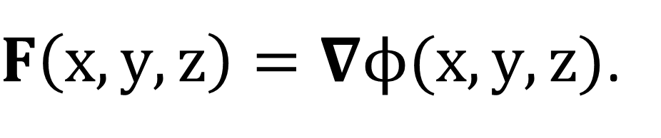
Um campo é um conjunto de funções do espaço ou do tempo que descrevem alguma propriedade física em cada ponto, seja ele vetorial ou escalar.
Suponha que tenhamos um campo $F\left(x,y,z\right)$
$F\left(x,y,z\right)=∇ϕ(x,y,z)$.
Este campo é gerado por este potencial $ϕ\left(x,y,z\right).$
(Kellogg, 1929;MacMillan, 1958;Blakely, 1996)

Slide 24
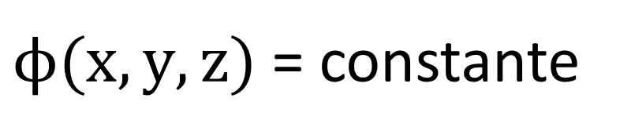
Um campo é um conjunto de funções do espaço ou do tempo que descrevem alguma propriedade física em cada ponto, seja ele vetorial ou escalar.
Suponha que tenhamos um campo $F\left(x,y,z\right)$
$F\left(x,y,z\right)=∇ϕ(x,y,z)$.
Este campo é gerado por este potencial $ϕ\left(x,y,z\right).$
Uma superfície equipotencial
$ϕ(x,y,z)$ = constante
Superfície pela qual o potencial é constante!
(Kellogg, 1929;MacMillan, 1958;Blakely, 1996)

Slide 25
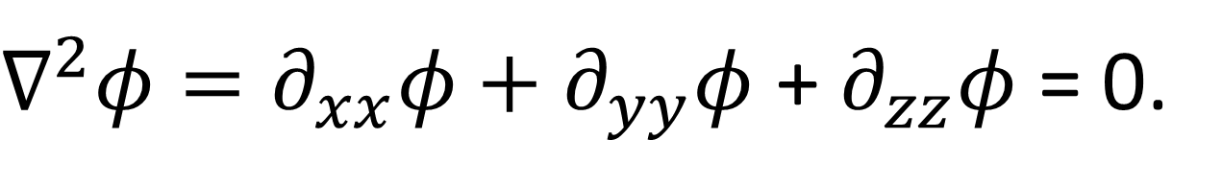
Um campo é um conjunto de funções do espaço ou do tempo que descrevem alguma propriedade física em cada ponto, seja ele vetorial ou escalar.
Suponha que tenhamos um campo $F\left(x,y,z\right)$
$F\left(x,y,z\right)=∇ϕ(x,y,z)$.
Este campo é gerado por este potencial $ϕ\left(x,y,z\right).$
Este potencial será harmônico se ele satisfizer a Equação de Laplace
$∇^{2}φ=∂_{xx}φ+∂_{yy}φ$ + $∂_{zz}φ$ = 0.
(Kellogg, 1929;MacMillan, 1958;Blakely, 1996)

Slide 26
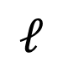
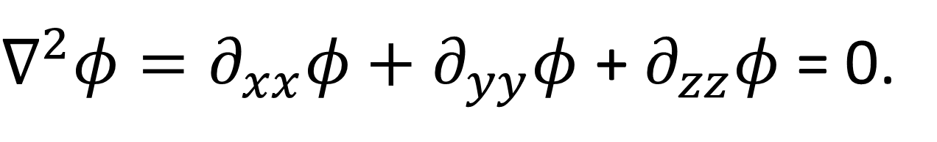
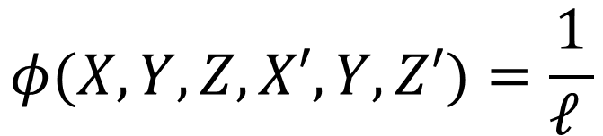
Este campo será harmônico se
$∇^{2}φ=∂_{xx}φ+∂_{yy}φ$ + $∂_{zz}φ$ = 0.
x
Exemplo:
$$φ(X,Y,Z,X′,Y,Z′)=\frac{1}{ℓ }$$
(x,y,z)
y
$$ℓ=\sqrt{{\left(X−X^{′}\right)}^{2}+{\left(Y−Y^{′}\right)}^{2}+{\left(Z−Z^{′}\right)}^{2}}$$
$$ℓ$$
(x’,y’,z’)
z
(Kellogg, 1929;MacMillan, 1958;Blakely, 1996)

Slide 27
Como caracterizar o campo gravitacional da Terra?

Slide 28
Na Geofísica estamos interessados na componente gravitacional que é relacionada com às variações de densidade no interior da Terra
(Hofmann-Wellenhof and Moritz, 2005; Blakely, 1996)

Slide 29
Na Geofísica estamos interessados na componente gravitacional que é relacionada com às variações de densidade no interior da Terra
É necessário que a gente consiga retirar todas as componentes que não são de origem gravitacional, como as variações temporais do campo ocasionadas pela atração luni-solar; deriva instrumental e variações na pressão atmosférica
(Hofmann-Wellenhof and Moritz, 2005; Blakely, 1996)

Slide 30
Na Geofísica estamos interessados na componente gravitacional que é relacionada com às variações de densidade no interior da Terra
É necessário que a gente consiga retirar todas as componentes que não são de origem gravitacional, como as variações temporais do campo ocasionadas pela atração luni-solar; deriva instrumental e variações na pressão atmosférica
Para isso, teremos que descrever bem o campo gravitacional e as outras componentes!
(Hofmann-Wellenhof and Moritz, 2005; Blakely, 1996)

Slide 31
Seja uma massa unitária em repouso na superfície terrestre
P
(Hofmann-Wellenhof and Moritz, 2005)

Slide 32
Seja uma massa unitária em repouso na superfície terrestre
Este corpo experimenta uma força gravitacional e uma força centrífuga. A resultante destas duas é o vetor gravidade.
P
(Hofmann-Wellenhof and Moritz, 2005)

Slide 33
Seja uma massa unitária em repouso na superfície terrestre
Este corpo experimenta uma força gravitacional e uma força centrífuga. A resultante destas duas é o vetor gravidade.
P
Componente centrífuga
A soma destes vetores é o que chamamos de vetor de gravidade.
Componente gravitacional
Vetor de gravidade
O módulo deste vetor é o que chamamos de gravidade!
(Hofmann-Wellenhof and Moritz, 2005)

Slide 34
Seja uma massa unitária em repouso na superfície terrestre
Terra real
z
Superfície terrestre
P
(x,y,z)
y
(Hofmann-Wellenhof and Moritz, 2005)

Slide 35
Seja uma massa unitária em repouso na superfície terrestre
Podemos começar descrevendo o potencial de gravidade!
Terra real
z
Superfície terrestre
P
(x,y,z)
y
(Hofmann-Wellenhof and Moritz, 2005)

Slide 36
Seja uma massa unitária em repouso na superfície terrestre
Podemos começar descrevendo o potencial de gravidade!
Terra real
O potencial de gravidade é a soma entre duas funções escalares: o potencial gravitacional e o potencial centrífugo
z
Superfície terrestre
P
(x,y,z)
y
(Hofmann-Wellenhof and Moritz, 2005)

Slide 37
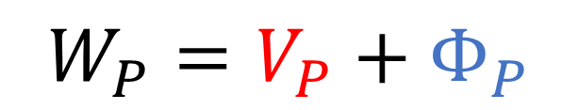
Seja uma massa unitária em repouso na superfície terrestre
Podemos começar descrevendo o potencial de gravidade!
Terra real
O potencial de gravidade é a soma entre duas funções escalares: o potencial gravitacional e o potencial centrífugo
z
Superfície terrestre
P
(x,y,z)
$$W_{P}=V_{P}+Φ_{P}$$
y
(Hofmann-Wellenhof and Moritz, 2005)

Slide 38
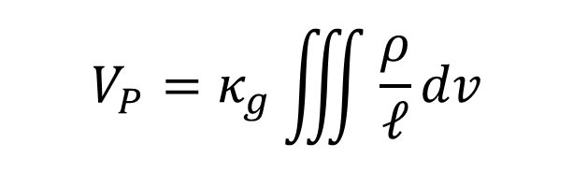
Seja uma massa unitária em repouso na superfície terrestre
Podemos começar descrevendo o potencial de gravidade!
Terra real
O potencial de gravidade é a soma entre duas funções escalares: o potencial gravitacional e o potencial centrífugo
z
Superfície terrestre
P
(x,y,z)
$$W_{P}=V_{P}+Φ_{P}$$
y
$$V_{P}=κ_{g}\iiint{\frac{ρ}{ℓ}dv}$$
(Hofmann-Wellenhof and Moritz, 2005)

Slide 39
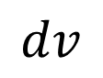
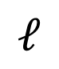
Seja uma massa unitária em repouso na superfície terrestre
Podemos começar descrevendo o potencial de gravidade!
Terra real
O potencial de gravidade é a soma entre duas funções escalares: o potencial gravitacional e o potencial centrífugo
z
Superfície terrestre
P
(x,y,z)
$$W_{P}=V_{P}+Φ_{P}$$
$$ℓ$$
$$dv$$
(x’,y’,z’)
y
$$V_{P}=κ_{g}\iiint{\frac{ρ}{ℓ}dv}$$
$$ℓ=\sqrt{{\left(X−X^{′}\right)}^{2}+{\left(Y−Y^{′}\right)}^{2}+{\left(Z−Z^{′}\right)}^{2}}$$
(Hofmann-Wellenhof and Moritz, 2005)

Slide 40
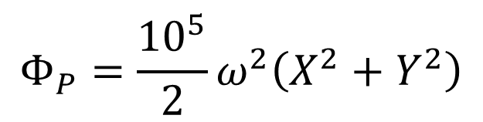
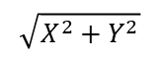
Seja uma massa unitária em repouso na superfície terrestre
Podemos começar descrevendo o potencial de gravidade!
Terra real
O potencial de gravidade é a soma entre duas funções escalares: o potencial gravitacional e o potencial centrífugo
z
Superfície terrestre
P
$$\sqrt{X^{2}+Y^{2}}$$
(x,y,z)
$$W_{P}=V_{P}+Φ_{P}$$
y
$$V_{P}=κ_{g}\iiint{\frac{ρ}{ℓ}dv}$$
$$Φ_{P}=\frac{{10}^{5}}{2}ω^{2}\left(X^{2}+Y^{2}\right)$$
$$ℓ=\sqrt{{\left(X−X^{′}\right)}^{2}+{\left(Y−Y^{′}\right)}^{2}+{\left(Z−Z^{′}\right)}^{2}}$$
(Hofmann-Wellenhof and Moritz, 2005)

Slide 41
Podemos começar descrevendo o potencial de gravidade!
Terra real
O potencial de gravidade é a soma entre duas funções escalares: o potencial gravitacional e o potencial centrífugo
z
P
(x,y,z)
$$W_{P}=V_{P}+Φ_{P}$$
y
$$V_{P}=κ_{g}\iiint{\frac{ρ}{ℓ}dv}$$
$$Φ_{P}=\frac{{10}^{5}}{2}ω^{2}\left(X^{2}+Y^{2}\right)$$
$$ℓ=\sqrt{{\left(X−X^{′}\right)}^{2}+{\left(Y−Y^{′}\right)}^{2}+{\left(Z−Z^{′}\right)}^{2}}$$
(Hofmann-Wellenhof and Moritz, 2005)

Slide 42
Se tomarmos o Laplaciano do potencial de gravidade em regiões livres de fontes
Podemos começar descrevendo o potencial de gravidade!
O potencial de gravidade é a soma entre duas funções escalares: o potencial gravitacional e o potencial centrífugo
z
P
(x,y,z)
$$W_{P}=V_{P}+Φ_{P}$$
y
$$V_{P}=κ_{g}\iiint{\frac{ρ}{ℓ}dv}$$
$$Φ_{P}=\frac{{10}^{5}}{2}ω^{2}\left(X^{2}+Y^{2}\right)$$
$$ℓ=\sqrt{{\left(X−X^{′}\right)}^{2}+{\left(Y−Y^{′}\right)}^{2}+{\left(Z−Z^{′}\right)}^{2}}$$
(Hofmann-Wellenhof and Moritz, 2005)

Slide 43
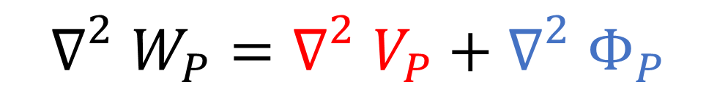
Se tomarmos o Laplaciano do potencial de gravidade em regiões livres de fontes
Podemos começar descrevendo o potencial de gravidade!
O potencial de gravidade é a soma entre duas funções escalares: o potencial gravitacional e o potencial centrífugo
z
P
(x,y,z)
$${∇_{}^{2}W}_{P}={∇_{}^{2}V}_{P}+{∇_{}^{2}Φ}_{P}$$
y
$$V_{P}=κ_{g}\iiint{\frac{ρ}{ℓ}dv}$$
$$Φ_{P}=\frac{{10}^{5}}{2}ω^{2}\left(X^{2}+Y^{2}\right)$$
$$ℓ=\sqrt{{\left(X−X^{′}\right)}^{2}+{\left(Y−Y^{′}\right)}^{2}+{\left(Z−Z^{′}\right)}^{2}}$$
(Hofmann-Wellenhof and Moritz, 2005)

Slide 44
Se tomarmos o Laplaciano do potencial de gravidade em regiões livres de fontes
Podemos começar descrevendo o potencial de gravidade!
O potencial de gravidade é a soma entre duas funções escalares: o potencial gravitacional e o potencial centrífugo
z
P
(x,y,z)
$${∇_{}^{2}W}_{P}={∇_{}^{2}V}_{P}+{∇_{}^{2}Φ}_{P}$$
y
$$V_{P}=κ_{g}\iiint{\frac{ρ}{ℓ}dv}$$
$$Φ_{P}=\frac{{10}^{5}}{2}ω^{2}\left(X^{2}+Y^{2}\right)$$
$$ℓ=\sqrt{{\left(X−X^{′}\right)}^{2}+{\left(Y−Y^{′}\right)}^{2}+{\left(Z−Z^{′}\right)}^{2}}$$
(Hofmann-Wellenhof and Moritz, 2005)

Slide 45
Se tomarmos o Laplaciano do potencial de gravidade em regiões livres de fontes
Podemos começar descrevendo o potencial de gravidade!
O potencial de gravidade é a soma entre duas funções escalares: o potencial gravitacional e o potencial centrífugo
z
P
= 0
(x,y,z)
$${∇_{}^{2}W}_{P}={∇_{}^{2}V}_{P}+{∇_{}^{2}Φ}_{P}$$
y
$$V_{P}=κ_{g}\iiint{\frac{ρ}{ℓ}dv}$$
$$Φ_{P}=\frac{{10}^{5}}{2}ω^{2}\left(X^{2}+Y^{2}\right)$$
$$ℓ=\sqrt{{\left(X−X^{′}\right)}^{2}+{\left(Y−Y^{′}\right)}^{2}+{\left(Z−Z^{′}\right)}^{2}}$$
(Hofmann-Wellenhof and Moritz, 2005)

Slide 46
Se tomarmos o Laplaciano do potencial de gravidade em regiões livres de fontes
Podemos começar descrevendo o potencial de gravidade!
O potencial de gravidade é a soma entre duas funções escalares: o potencial gravitacional e o potencial centrífugo
z
P
(x,y,z)
$${∇_{}^{2}W}_{P}={∇_{}^{2}V}_{P}+{∇_{}^{2}Φ}_{P}$$
y
$$V_{P}=κ_{g}\iiint{\frac{ρ}{ℓ}dv}$$
$$Φ_{P}=\frac{{10}^{5}}{2}ω^{2}\left(X^{2}+Y^{2}\right)$$
$$ℓ=\sqrt{{\left(X−X^{′}\right)}^{2}+{\left(Y−Y^{′}\right)}^{2}+{\left(Z−Z^{′}\right)}^{2}}$$
(Hofmann-Wellenhof and Moritz, 2005)

Slide 47
Se tomarmos o Laplaciano do potencial de gravidade em regiões livres de fontes
Podemos começar descrevendo o potencial de gravidade!
O potencial de gravidade é a soma entre duas funções escalares: o potencial gravitacional e o potencial centrífugo
z
P
(x,y,z)
$${∇_{}^{2}W}_{P}={∇_{}^{2}V}_{P}+{∇_{}^{2}Φ}_{P}$$
y
$$V_{P}=κ_{g}\iiint{\frac{ρ}{ℓ}dv}$$
$$Φ_{P}=\frac{{10}^{5}}{2}ω^{2}\left(X^{2}+Y^{2}\right)$$
$$ℓ=\sqrt{{\left(X−X^{′}\right)}^{2}+{\left(Y−Y^{′}\right)}^{2}+{\left(Z−Z^{′}\right)}^{2}}$$
Podemos expandir a componente gravitacional em harmônicos esféricos!
(Hofmann-Wellenhof and Moritz, 2005)

Slide 48
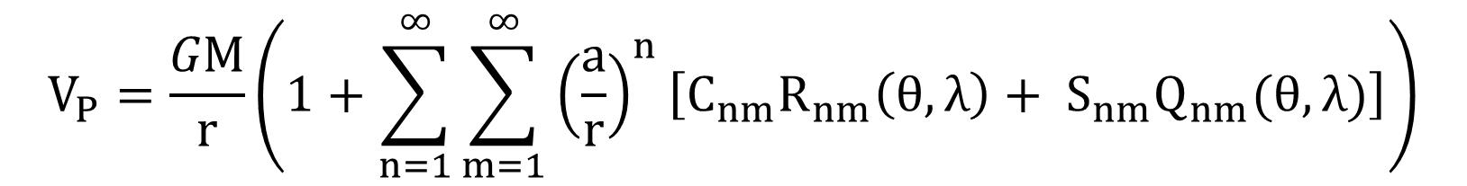
Se tomarmos o Laplaciano do potencial de gravidade em regiões livres de fontes
Podemos começar descrevendo o potencial de gravidade!
O potencial de gravidade é a soma entre duas funções escalares: o potencial gravitacional e o potencial centrífugo
z
P
(x,y,z)
$$W_{P}=V_{P}+Φ_{P}$$
y
Potencial em termo de harmônicos esféricos!
$$V_{P}=\frac{GM}{r}\left(1+\sum_{n=1}^{∞}{\sum_{m=1}^{∞}{{\left(\frac{a}{r}\right)}^{n}\left[C_{nm}R_{nm}\left(θ,λ\right)+ S_{nm}Q_{nm}(θ,λ)\right]}}\right)$$
Raio equatorial
(Hofmann-Wellenhof and Moritz, 2005)

Slide 49
Se tomarmos o Laplaciano do potencial de gravidade em regiões livres de fontes
Podemos começar descrevendo o potencial de gravidade!
O potencial de gravidade é a soma entre duas funções escalares: o potencial gravitacional e o potencial centrífugo
z
P
(x,y,z)
$$W_{P}=V_{P}+Φ_{P}$$
y
Potencial em termo de harmônicos esféricos!
$$V_{P}=\frac{GM}{r}\left(1+\sum_{n=1}^{∞}{\sum_{m=1}^{∞}{{\left(\frac{a}{r}\right)}^{n}\left[C_{nm}R_{nm}\left(θ,λ\right)+ S_{nm}Q_{nm}(θ,λ)\right]}}\right)$$
n e m são o grau e a ordem, respectivamente
(Hofmann-Wellenhof and Moritz, 2005)

Slide 50
Se tomarmos o Laplaciano do potencial de gravidade em regiões livres de fontes
Podemos começar descrevendo o potencial de gravidade!
O potencial de gravidade é a soma entre duas funções escalares: o potencial gravitacional e o potencial centrífugo
z
P
(x,y,z)
$$W_{P}=V_{P}+Φ_{P}$$
y
Potencial em termo de harmônicos esféricos!
$$V_{P}=\frac{GM}{r}\left(1+\sum_{n=1}^{∞}{\sum_{m=1}^{∞}{{\left(\frac{a}{r}\right)}^{n}\left[C_{nm}R_{nm}\left(θ,λ\right)+ S_{nm}Q_{nm}(θ,λ)\right]}}\right)$$
Constante gravitacional e a massa da Terra
(Hofmann-Wellenhof and Moritz, 2005)

Slide 51
Se tomarmos o Laplaciano do potencial de gravidade em regiões livres de fontes
Podemos começar descrevendo o potencial de gravidade!
O potencial de gravidade é a soma entre duas funções escalares: o potencial gravitacional e o potencial centrífugo
z
P
(x,y,z)
$$W_{P}=V_{P}+Φ_{P}$$
y
Potencial em termo de harmônicos esféricos!
$$V_{P}=\frac{GM}{r}\left(1+\sum_{n=1}^{∞}{\sum_{m=1}^{∞}{{\left(\frac{a}{r}\right)}^{n}\left[C_{nm}R_{nm}\left(θ,λ\right)+ S_{nm}Q_{nm}(θ,λ)\right]}}\right)$$
Ângulo azimutal e colatitude
(Hofmann-Wellenhof and Moritz, 2005)

Slide 52
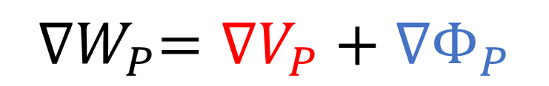
Existem superfícies pelas quais o potencial é constante
Podemos começar descrevendo o potencial de gravidade!
O potencial de gravidade é a soma entre duas funções escalares: o potencial gravitacional e o potencial centrífugo
z
P
(x,y,z)
$${∇W}_{P}={∇V}_{P}+{∇Φ}_{P}$$
y
(Hofmann-Wellenhof and Moritz, 2005)

Slide 53
Existem superfícies pelas quais o potencial é constante
Podemos começar descrevendo o potencial de gravidade!
O potencial de gravidade é a soma entre duas funções escalares: o potencial gravitacional e o potencial centrífugo
z
P
(x,y,z)
$${∇W}_{P}={∇V}_{P}+{∇Φ}_{P}$$
y
Estas equipotenciais são chamadas de geopes
(Hofmann-Wellenhof and Moritz, 2005)

Slide 54
Existem superfícies pelas quais o potencial é constante
Podemos começar descrevendo o potencial de gravidade!
O potencial de gravidade é a soma entre duas funções escalares: o potencial gravitacional e o potencial centrífugo
z
P
(x,y,z)
$${∇W}_{P}={∇V}_{P}+{∇Φ}_{P}$$
y
Estas equipotenciais são chamadas de geopes
A geope que coincide com o nível médio dos mares não perturbados é chamada de geóide
(Hofmann-Wellenhof and Moritz, 2005)

Slide 55
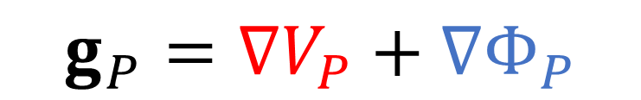
Existem superfícies pelas quais o potencial é constante
Podemos começar descrevendo o potencial de gravidade!
O potencial de gravidade é a soma entre duas funções escalares: o potencial gravitacional e o potencial centrífugo
z
P
(x,y,z)
$${∇W}_{P}={∇V}_{P}+{∇Φ}_{P}$$
y
O vetor gravidade
$$g_{P}={∇V}_{P}+{∇Φ}_{P}$$
O módulo deste vetor é o que chamamos de gravidade!
(Hofmann-Wellenhof and Moritz, 2005)

Slide 56
Podemos aproximar a terra por um elipsoide de revolução que possui:
Terra Normal
Origem no centro de massa da terra;
O semieixo menor b coincide com o eixo de rotação da terra;
A mesma massa da terra;
Mesma velocidade de rotação.
z
P
(x,y,z)
b
a
y
(Hofmann-Wellenhof and Moritz, 2005)

Slide 57
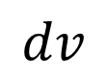
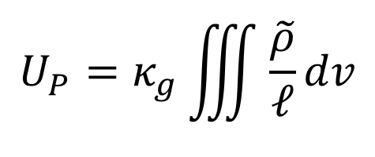
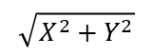
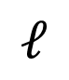
Podemos aproximar a terra por um elipsoide de revolução que possui:
Terra Normal
Origem no centro de massa da terra;
O semieixo menor b coincide com o eixo de rotação da terra;
A mesma massa da terra;
Mesma velocidade de rotação.
z
P
$$\sqrt{X^{2}+Y^{2}}$$
(x,y,z)
b
$$ℓ$$
$${\tilde{W}}_{P}=U_{P}+Φ_{P}$$
$$dv$$
a
y
(x’,y’,z’)
$$U_{P}=κ_{g}\iiint{\frac{\tilde{ρ}}{ℓ}dv}$$
(Hofmann-Wellenhof and Moritz, 2005)

Slide 58
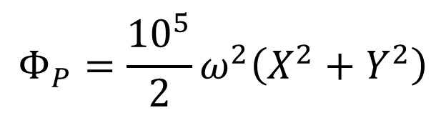
Podemos aproximar a terra por um elipsoide de revolução que possui:
Terra Normal
Origem no centro de massa da terra;
O semieixo menor b coincide com o eixo de rotação da terra;
A mesma massa da terra;
Mesma velocidade de rotação.
z
P
$$\sqrt{X^{2}+Y^{2}}$$
(x,y,z)
b
$$ℓ$$
$${\tilde{W}}_{P}=U_{P}+Φ_{P}$$
$$dv$$
a
y
(x’,y’,z’)
$$U_{P}=κ_{g}\iiint{\frac{\tilde{ρ}}{ℓ}dv}$$
$$Φ_{P}=\frac{{10}^{5}}{2}ω^{2}\left(X^{2}+Y^{2}\right)$$
$$ℓ=\sqrt{{\left(X−X^{′}\right)}^{2}+{\left(Y−Y^{′}\right)}^{2}+{\left(Z−Z^{′}\right)}^{2}}$$
(Hofmann-Wellenhof and Moritz, 2005)

Slide 59
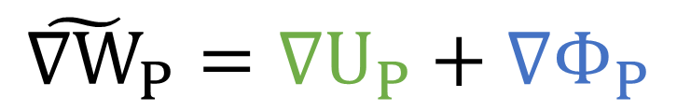
Podemos aproximar a terra por um elipsoide de revolução que possui:
Terra Normal
Origem no centro de massa da terra;
O semieixo menor b coincide com o eixo de rotação da terra;
A mesma massa da terra;
Mesma velocidade de rotação.
z
P
$$\sqrt{X^{2}+Y^{2}}$$
(x,y,z)
b
$$ℓ$$
$${\tilde{∇W}}_{P}={∇U}_{P}+{∇Φ}_{P}$$
$$dv$$
a
y
(x’,y’,z’)
$$U_{P}=κ_{g}\iiint{\frac{\tilde{ρ}}{ℓ}dv}$$
$$Φ_{P}=\frac{{10}^{5}}{2}ω^{2}\left(X^{2}+Y^{2}\right)$$
$$ℓ=\sqrt{{\left(X−X^{′}\right)}^{2}+{\left(Y−Y^{′}\right)}^{2}+{\left(Z−Z^{′}\right)}^{2}}$$
(Hofmann-Wellenhof and Moritz, 2005)

Slide 60
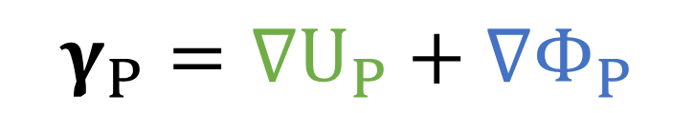
Podemos aproximar a terra por um elipsoide de revolução que possui:
Terra Normal
Origem no centro de massa da terra;
O semieixo menor b coincide com o eixo de rotação da terra;
A mesma massa da terra;
Mesma velocidade de rotação.
z
P
$$\sqrt{X^{2}+Y^{2}}$$
(x,y,z)
b
$$ℓ$$
$$γ_{P}={∇U}_{P}+{∇Φ}_{P}$$
$$dv$$
Vetor gravidade normal
a
y
(x’,y’,z’)
$$U_{P}=κ_{g}\iiint{\frac{\tilde{ρ}}{ℓ}dv}$$
$$Φ_{P}=\frac{{10}^{5}}{2}ω^{2}\left(X^{2}+Y^{2}\right)$$
$$ℓ=\sqrt{{\left(X−X^{′}\right)}^{2}+{\left(Y−Y^{′}\right)}^{2}+{\left(Z−Z^{′}\right)}^{2}}$$
(Hofmann-Wellenhof and Moritz, 2005)

Slide 61
O gravidade normal, que é o módulo do vetor gravidade normal, pode ser calculado pela fórmula Somigliana de1929 (calculado sobre a superfície do elipsoide)
Podemos aproximar a terra por um elipsoide de revolução que possui:
Terra Normal
Origem no centro de massa da terra;
O semieixo menor b coincide com o eixo de rotação da terra;
A mesma massa da terra;
Mesma velocidade de rotação.
z
P
$$\sqrt{X^{2}+Y^{2}}$$
(x,y,z)
b
$$ℓ$$
$$γ_{P}={∇U}_{P}+{∇Φ}_{P}$$
$$dv$$
Vetor gravidade normal
a
y
(x’,y’,z’)
$$U_{P}=κ_{g}\iiint{\frac{\tilde{ρ}}{ℓ}dv}$$
$$Φ_{P}=\frac{{10}^{5}}{2}ω^{2}\left(X^{2}+Y^{2}\right)$$
$$ℓ=\sqrt{{\left(X−X^{′}\right)}^{2}+{\left(Y−Y^{′}\right)}^{2}+{\left(Z−Z^{′}\right)}^{2}}$$
(Hofmann-Wellenhof and Moritz, 2005)

Slide 62
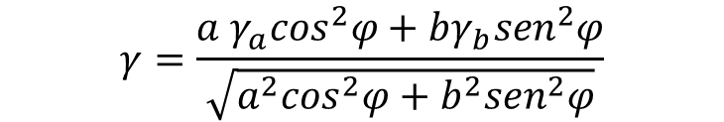
O gravidade normal, que é o módulo do vetor gravidade normal, pode ser calculado pela fórmula Somigliana de1929 (calculado sobre a superfície do elipsoide)
Podemos aproximar a terra por um elipsoide de revolução que possui:
Terra Normal
Origem no centro de massa da terra;
O semieixo menor b coincide com o eixo de rotação da terra;
A mesma massa da terra;
Mesma velocidade de rotação.
z
P
$$\sqrt{X^{2}+Y^{2}}$$
(x,y,z)
b
$$ℓ$$
$$γ_{P}={∇U}_{P}+{∇Φ}_{P}$$
$$dv$$
Vetor gravidade normal
a
y
(x’,y’,z’)
$$U_{P}=κ_{g}\iiint{\frac{\tilde{ρ}}{ℓ}dv}$$
$$Φ_{P}=\frac{{10}^{5}}{2}ω^{2}\left(X^{2}+Y^{2}\right)$$
$$ℓ=\sqrt{{\left(X−X^{′}\right)}^{2}+{\left(Y−Y^{′}\right)}^{2}+{\left(Z−Z^{′}\right)}^{2}}$$
$$γ=\frac{a γ_{a}\cos^{2}φ+bγ_{b}{sen}^{2}φ}{\sqrt{a^{2}\cos^{2}φ+b^{2}{sen}^{2}φ}}$$
Somigliana de 1929
(Hofmann-Wellenhof and Moritz, 2005)

Slide 63
O gravidade normal, que é o módulo do vetor gravidade normal, pode ser calculado pela fórmula Somigliana de1929 (calculado sobre a superfície do elipsoide)
Podemos aproximar a terra por um elipsoide de revolução que possui:
Terra Normal
Origem no centro de massa da terra;
O semieixo menor b coincide com o eixo de rotação da terra;
A mesma massa da terra;
Mesma velocidade de rotação.
z
P
$$\sqrt{X^{2}+Y^{2}}$$
(x,y,z)
b
$$ℓ$$
$$γ_{P}={∇U}_{P}+{∇Φ}_{P}$$
$$dv$$
Vetor gravidade normal
a
y
(x’,y’,z’)
$$U_{P}=κ_{g}\iiint{\frac{\tilde{ρ}}{ℓ}dv}$$
$$Φ_{P}=\frac{{10}^{5}}{2}ω^{2}\left(X^{2}+Y^{2}\right)$$
Contudo,existe uma solução analítica para o cálculo da gravidade normal acima ou abaixo da superfície do elipsoide!
$$ℓ=\sqrt{{\left(X−X^{′}\right)}^{2}+{\left(Y−Y^{′}\right)}^{2}+{\left(Z−Z^{′}\right)}^{2}}$$
Li and Gotze (2001)
(Hofmann-Wellenhof and Moritz, 2005)

Slide 64
World Geodetic System de 1984 (WGS 84)
Podemos aproximar a terra por um elipsoide de revolução que possui:
Sistema de Referência Geocêntrico das Américas (SIRGAS 2000)
Origem no centro de massa da terra;
O semieixo menor b coincide com o eixo de rotação da terra;
A mesma massa da terra;
Mesma velocidade de rotação.
z
P
$$\sqrt{X^{2}+Y^{2}}$$
(x,y,z)
b
$$ℓ$$
$$γ_{P}={∇U}_{P}+{∇Φ}_{P}$$
$$dv$$
Vetor gravidade normal
a
y
(x’,y’,z’)
$$U_{P}=κ_{g}\iiint{\frac{\tilde{ρ}}{ℓ}dv}$$
$$Φ_{P}=\frac{{10}^{5}}{2}ω^{2}\left(X^{2}+Y^{2}\right)$$
$$ℓ=\sqrt{{\left(X−X^{′}\right)}^{2}+{\left(Y−Y^{′}\right)}^{2}+{\left(Z−Z^{′}\right)}^{2}}$$
(Hofmann-Wellenhof and Moritz, 2005)

Slide 65
Analogamente a Terra real, a terra normal possui equipotenciais
Podemos aproximar a terra por um elipsoide de revolução que possui:
Origem no centro de massa da terra;
O semieixo menor b coincide com o eixo de rotação da terra;
A mesma massa da terra;
Mesma velocidade de rotação.
z
P
$$\sqrt{X^{2}+Y^{2}}$$
(x,y,z)
b
$$ℓ$$
$$γ_{P}={∇U}_{P}+{∇Φ}_{P}$$
$$dv$$
Vetor gravidade normal
a
y
(x’,y’,z’)
$$U_{P}=κ_{g}\iiint{\frac{\tilde{ρ}}{ℓ}dv}$$
$$Φ_{P}=\frac{{10}^{5}}{2}ω^{2}\left(X^{2}+Y^{2}\right)$$
$$ℓ=\sqrt{{\left(X−X^{′}\right)}^{2}+{\left(Y−Y^{′}\right)}^{2}+{\left(Z−Z^{′}\right)}^{2}}$$
(Hofmann-Wellenhof and Moritz, 2005)

Slide 66
Analogamente a Terra real, a terra normal possui equipotenciais
Podemos aproximar a terra por um elipsoide de revolução que possui:
Origem no centro de massa da terra;
O semieixo menor b coincide com o eixo de rotação da terra;
A mesma massa da terra;
Mesma velocidade de rotação.
z
P
$$\sqrt{X^{2}+Y^{2}}$$
(x,y,z)
b
$$ℓ$$
$$γ_{P}={∇U}_{P}+{∇Φ}_{P}$$
$$dv$$
Vetor gravidade normal
a
y
(x’,y’,z’)
$$U_{P}=κ_{g}\iiint{\frac{\tilde{ρ}}{ℓ}dv}$$
$$Φ_{P}=\frac{{10}^{5}}{2}ω^{2}\left(X^{2}+Y^{2}\right)$$
$$ℓ=\sqrt{{\left(X−X^{′}\right)}^{2}+{\left(Y−Y^{′}\right)}^{2}+{\left(Z−Z^{′}\right)}^{2}}$$
As equipotenciais são chamadas esferopes
(Hofmann-Wellenhof and Moritz, 2005)

Slide 67
z
z
P
P
(x,y,z)
(x,y,z)
b
a
y
y
Terra Normal
Terra real
(Hofmann-Wellenhof and Moritz, 2005)

Slide 68
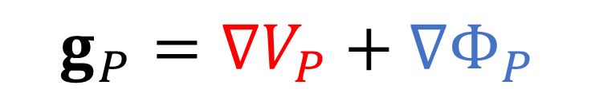
Vetor gravidade
$$g_{P}={∇V}_{P}+{∇Φ}_{P}$$
z
z
P
P
(x,y,z)
(x,y,z)
b
a
y
y
Terra Normal
Terra real
(Hofmann-Wellenhof and Moritz, 2005)

Slide 69
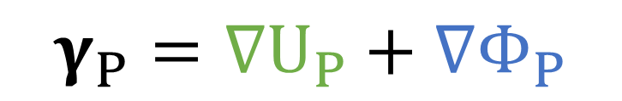
Vetor gravidade
Vetor gravidade normal
$$g_{P}={∇V}_{P}+{∇Φ}_{P}$$
$$γ_{P}={∇U}_{P}+{∇Φ}_{P}$$
z
z
P
P
(x,y,z)
(x,y,z)
b
a
y
y
Terra Normal
Terra real
(Hofmann-Wellenhof and Moritz, 2005)

Slide 70
Vetor gravidade
A velocidade de rotação é a mesma!
Vetor gravidade normal
$$g_{P}={∇V}_{P}+{∇Φ}_{P}$$
$$γ_{P}={∇U}_{P}+{∇Φ}_{P}$$
z
z
P
P
(x,y,z)
(x,y,z)
b
a
y
y
Terra Normal
Terra real
(Hofmann-Wellenhof and Moritz, 2005)

Slide 71
Caso a gravidade e a gravidade normal sejam calculadas no mesmo ponto P!
Vetor gravidade
Vetor gravidade normal
$$g_{P}={∇V}_{P}+{∇Φ}_{P}$$
$$γ_{P}={∇U}_{P}+{∇Φ}_{P}$$
z
z
P
P
(x,y,z)
(x,y,z)
b
a
y
y
Terra Normal
Terra real
(Hofmann-Wellenhof and Moritz, 2005)

Slide 72

Vetor gravidade
Vetor gravidade normal
$$g_{P}={∇V}_{P}+{∇Φ}_{P}$$
$$γ_{P}={∇U}_{P}+{∇Φ}_{P}$$
Vetor distúrbio de gravidade
z
$$δ_{P}=g_{P}−γ_{P}$$
z
P
P
(x,y,z)
(x,y,z)
b
a
y
y
Terra Normal
Terra real
(Hofmann-Wellenhof and Moritz, 2005)

Slide 73

Vetor gravidade
Vetor gravidade normal
$$g_{P}={∇V}_{P}+{∇Φ}_{P}$$
$$γ_{P}={∇U}_{P}+{∇Φ}_{P}$$
Vetor distúrbio de gravidade
z
$$δ_{P}=g_{P}−γ_{P}$$
z
P
P
(x,y,z)
(x,y,z)
b
a
y
y
Distúrbio de gravidade
$$δ_{P}=g_{P}−γ_{P}$$
Terra Normal
Terra real
(Hofmann-Wellenhof and Moritz, 2005)

Slide 74
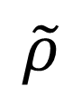
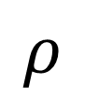
Vetor gravidade
Vetor gravidade normal
$$g_{P}={∇V}_{P}+{∇Φ}_{P}$$
$$γ_{P}={∇U}_{P}+{∇Φ}_{P}$$
Vetor distúrbio de gravidade
z
$$δ_{P}=g_{P}−γ_{P}$$
z
P
P
(x,y,z)
(x,y,z)
$$ρ$$
$$\tilde{ρ}$$
y
y
Distúrbio de gravidade
$$δ_{P}=g_{P}−γ_{P}$$
Terra Normal
Terra real
(Hofmann-Wellenhof and Moritz, 2005; Li and Gotze,2001)

Slide 75


Vetor distúrbio de gravidade
$$δ_{P}=g_{P}−γ_{P}$$
z
P
(x,y,z)
Distúrbio de gravidade
$$δ_{P}=g_{P}−γ_{P}$$
(Hofmann-Wellenhof and Moritz, 2005)

Slide 76
Vetor distúrbio de gravidade
$$δ_{P}=g_{P}−γ_{P}$$
z
P
(x,y,z)
Somente o efeitos das massas anômalas (ou fontes gravimétricas)
Distúrbio de gravidade
$$δ_{P}=g_{P}−γ_{P}$$
(Hofmann-Wellenhof and Moritz, 2005)

Slide 77
Vetor distúrbio de gravidade
$$δ_{P}=g_{P}−γ_{P}$$
É comum encontrarmos na literatura o conceito de anomalia de gravidade
z
P
(x,y,z)
Distúrbio de gravidade
$$δ_{P}=g_{P}−γ_{P}$$
(Hofmann-Wellenhof and Moritz, 2005)

Slide 78
Vetor distúrbio de gravidade
$$δ_{P}=g_{P}−γ_{P}$$
É comum encontrarmos na literatura o conceito de anomalia de gravidade
z
P
(x,y,z)
Anomalia de gravidade e distúrbio de gravidade são coisas distintas!
Distúrbio de gravidade
$$δ_{P}=g_{P}−γ_{P}$$
(Hofmann-Wellenhof and Moritz, 2005)

Slide 79


Vetor distúrbio de gravidade
Por que devemos utilizar o distúrbio ao invés da anomalia de gravidade?
$$δ_{P}=g_{P}−γ_{P}$$
z
P
Distúrbio de gravidade
$$δ_{P}=g_{P}−γ_{P}$$
(Hofmann-Wellenhof and Moritz, 2005)

Slide 80
Vetor distúrbio de gravidade
Por que devemos utilizar o distúrbio ao invés da anomalia de gravidade?
$$δ_{P}=g_{P}−γ_{P}$$
z
Dando um zoom!
P
P
Superfície Terrestre
Geóide
Elipsóide
Distúrbio de gravidade
$$δ_{P}=g_{P}−γ_{P}$$
(Hofmann-Wellenhof and Moritz, 2005)

Slide 81
Vetor distúrbio de gravidade
Por que devemos utilizar o distúrbio ao invés da anomalia de gravidade?
$$δ_{P}=g_{P}−γ_{P}$$
z
Dando um zoom!
P
P
Superfície Terrestre
h = Altura ortométrica
Geóide
Elipsóide
Distúrbio de gravidade
$$δ_{P}=g_{P}−γ_{P}$$
(Hofmann-Wellenhof and Moritz, 2005)

Slide 82
Vetor distúrbio de gravidade
Por que devemos utilizar o distúrbio ao invés da anomalia de gravidade?
$$δ_{P}=g_{P}−γ_{P}$$
z
Dando um zoom!
P
P
Superfície Terrestre
h = Altura ortométrica
Geóide
H = Altura Geométrica
Elipsóide
Distúrbio de gravidade
$$δ_{P}=g_{P}−γ_{P}$$
(Hofmann-Wellenhof and Moritz, 2005)

Slide 83
Vetor distúrbio de gravidade
Por que devemos utilizar o distúrbio ao invés da anomalia de gravidade?
$$δ_{P}=g_{P}−γ_{P}$$
z
Dando um zoom!
P
P
Superfície Terrestre
h = Altura ortométrica
Geóide
N = Altura Geoidal
H = Altura Geométrica
Elipsóide
Distúrbio de gravidade
$$δ_{P}=g_{P}−γ_{P}$$
(Hofmann-Wellenhof and Moritz, 2005)

Slide 84

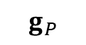
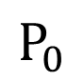
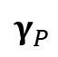
Por que devemos utilizar o distúrbio ao invés da anomalia de gravidade?
z
P
P
Superfície Terrestre
$$g_{P}$$
$$γ_{P}$$
Geóide
$$P_{0}$$
Q
Elipsóide
Distúrbio de gravidade
Vetor distúrbio de gravidade
$$δ_{P}=g_{P}−γ_{P}$$
$$δ_{P}=g_{P}−γ_{P}$$
(Hofmann-Wellenhof and Moritz, 2005)

Slide 85
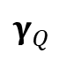
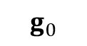

Por que devemos utilizar o distúrbio ao invés da anomalia de gravidade?
z
P
P
Superfície Terrestre
$$g_{P}$$
$$γ_{P}$$
Geóide
$$P_{0}$$
$$g_{0}$$
Q
Elipsóide
$$γ_{Q}$$
Distúrbio de gravidade
Vetor distúrbio de gravidade
Vetor Anomalia de gravidade
$$δ_{P}=g_{P}−γ_{P}$$
$$δ_{P}=g_{P}−γ_{P}$$
$${∆g}_{P}=g_{0}−γ_{Q}$$
(Hofmann-Wellenhof and Moritz, 2005)

Slide 86
Vetor distúrbio de gravidade
$$δ_{P}=g_{P}−γ_{P}$$
z
P
(x,y,z)
Somente o efeitos das massas anômalas (ou fontes gravimétricas)
Como acontece na prática?
Distúrbio de gravidade
$$δ_{P}=g_{P}−γ_{P}$$
(Hofmann-Wellenhof and Moritz, 2005; Li and Gotze,2001)

Slide 87
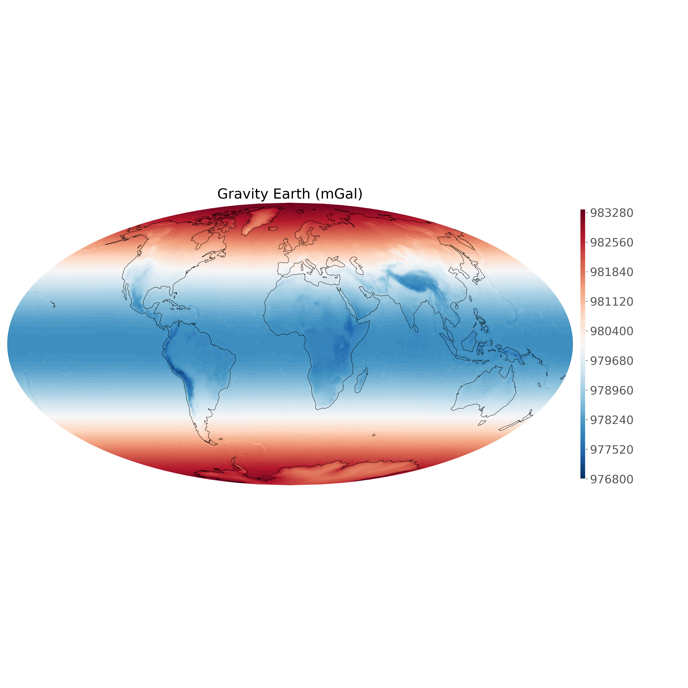

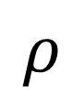

Terra real
Módulo do Vetor gravidade
$$g_{P}={∇V}_{P}+{∇Φ}_{P}$$
$$ρ$$
y
http://icgem.gfz-potsdam.de/home
International Center for Global Earth Model (ICGEM)
(Hofmann-Wellenhof and Moritz, 2005; Li and Gotze,2001)

Slide 88
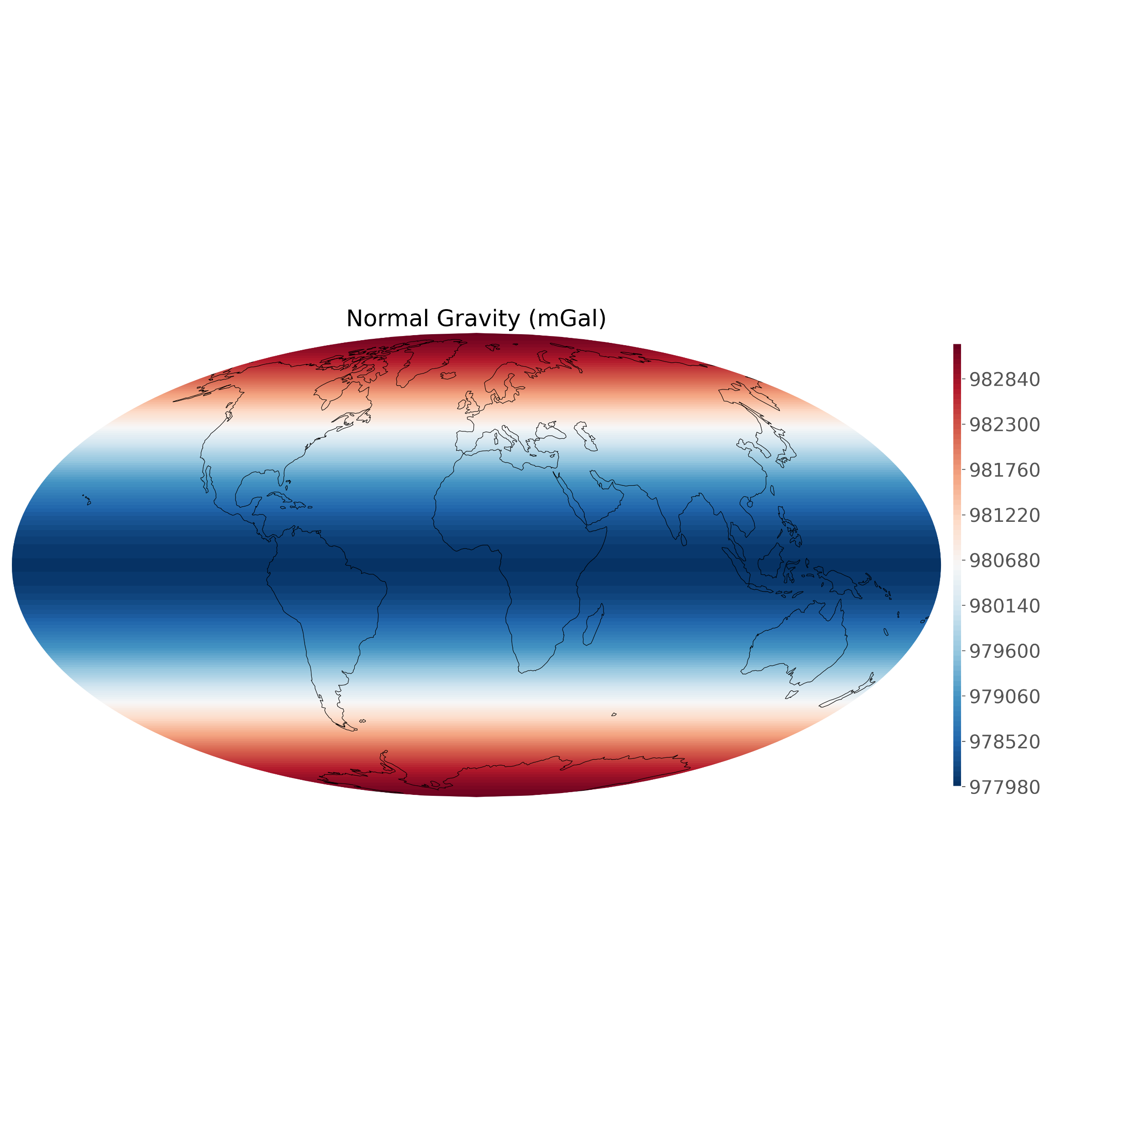
Terra Normal
Módulo Vetor gravidade normal (sobre o elipsoide)
$$γ_{P}={∇U}_{P}+{∇Φ}_{P}$$
z
$$\tilde{ρ}$$
y
Li and Gotze (2001)
(Hofmann-Wellenhof and Moritz, 2005; Li and Gotze,2001)

Slide 89
Vetor gravidade
Vetor gravidade normal
$$g_{P}={∇V}_{P}+{∇Φ}_{P}$$
$$γ_{P}={∇U}_{P}+{∇Φ}_{P}$$
Vetor distúrbio de gravidade
z
$$δ_{P}=g_{P}−γ_{P}$$
z
P
P
(x,y,z)
(x,y,z)
$$ρ$$
$$\tilde{ρ}$$
y
y
Distúrbio de gravidade
$$δ_{P}=g_{P}−γ_{P}$$
Terra Normal
Terra real
(Hofmann-Wellenhof and Moritz, 2005; Li and Gotze,2001)

Slide 90
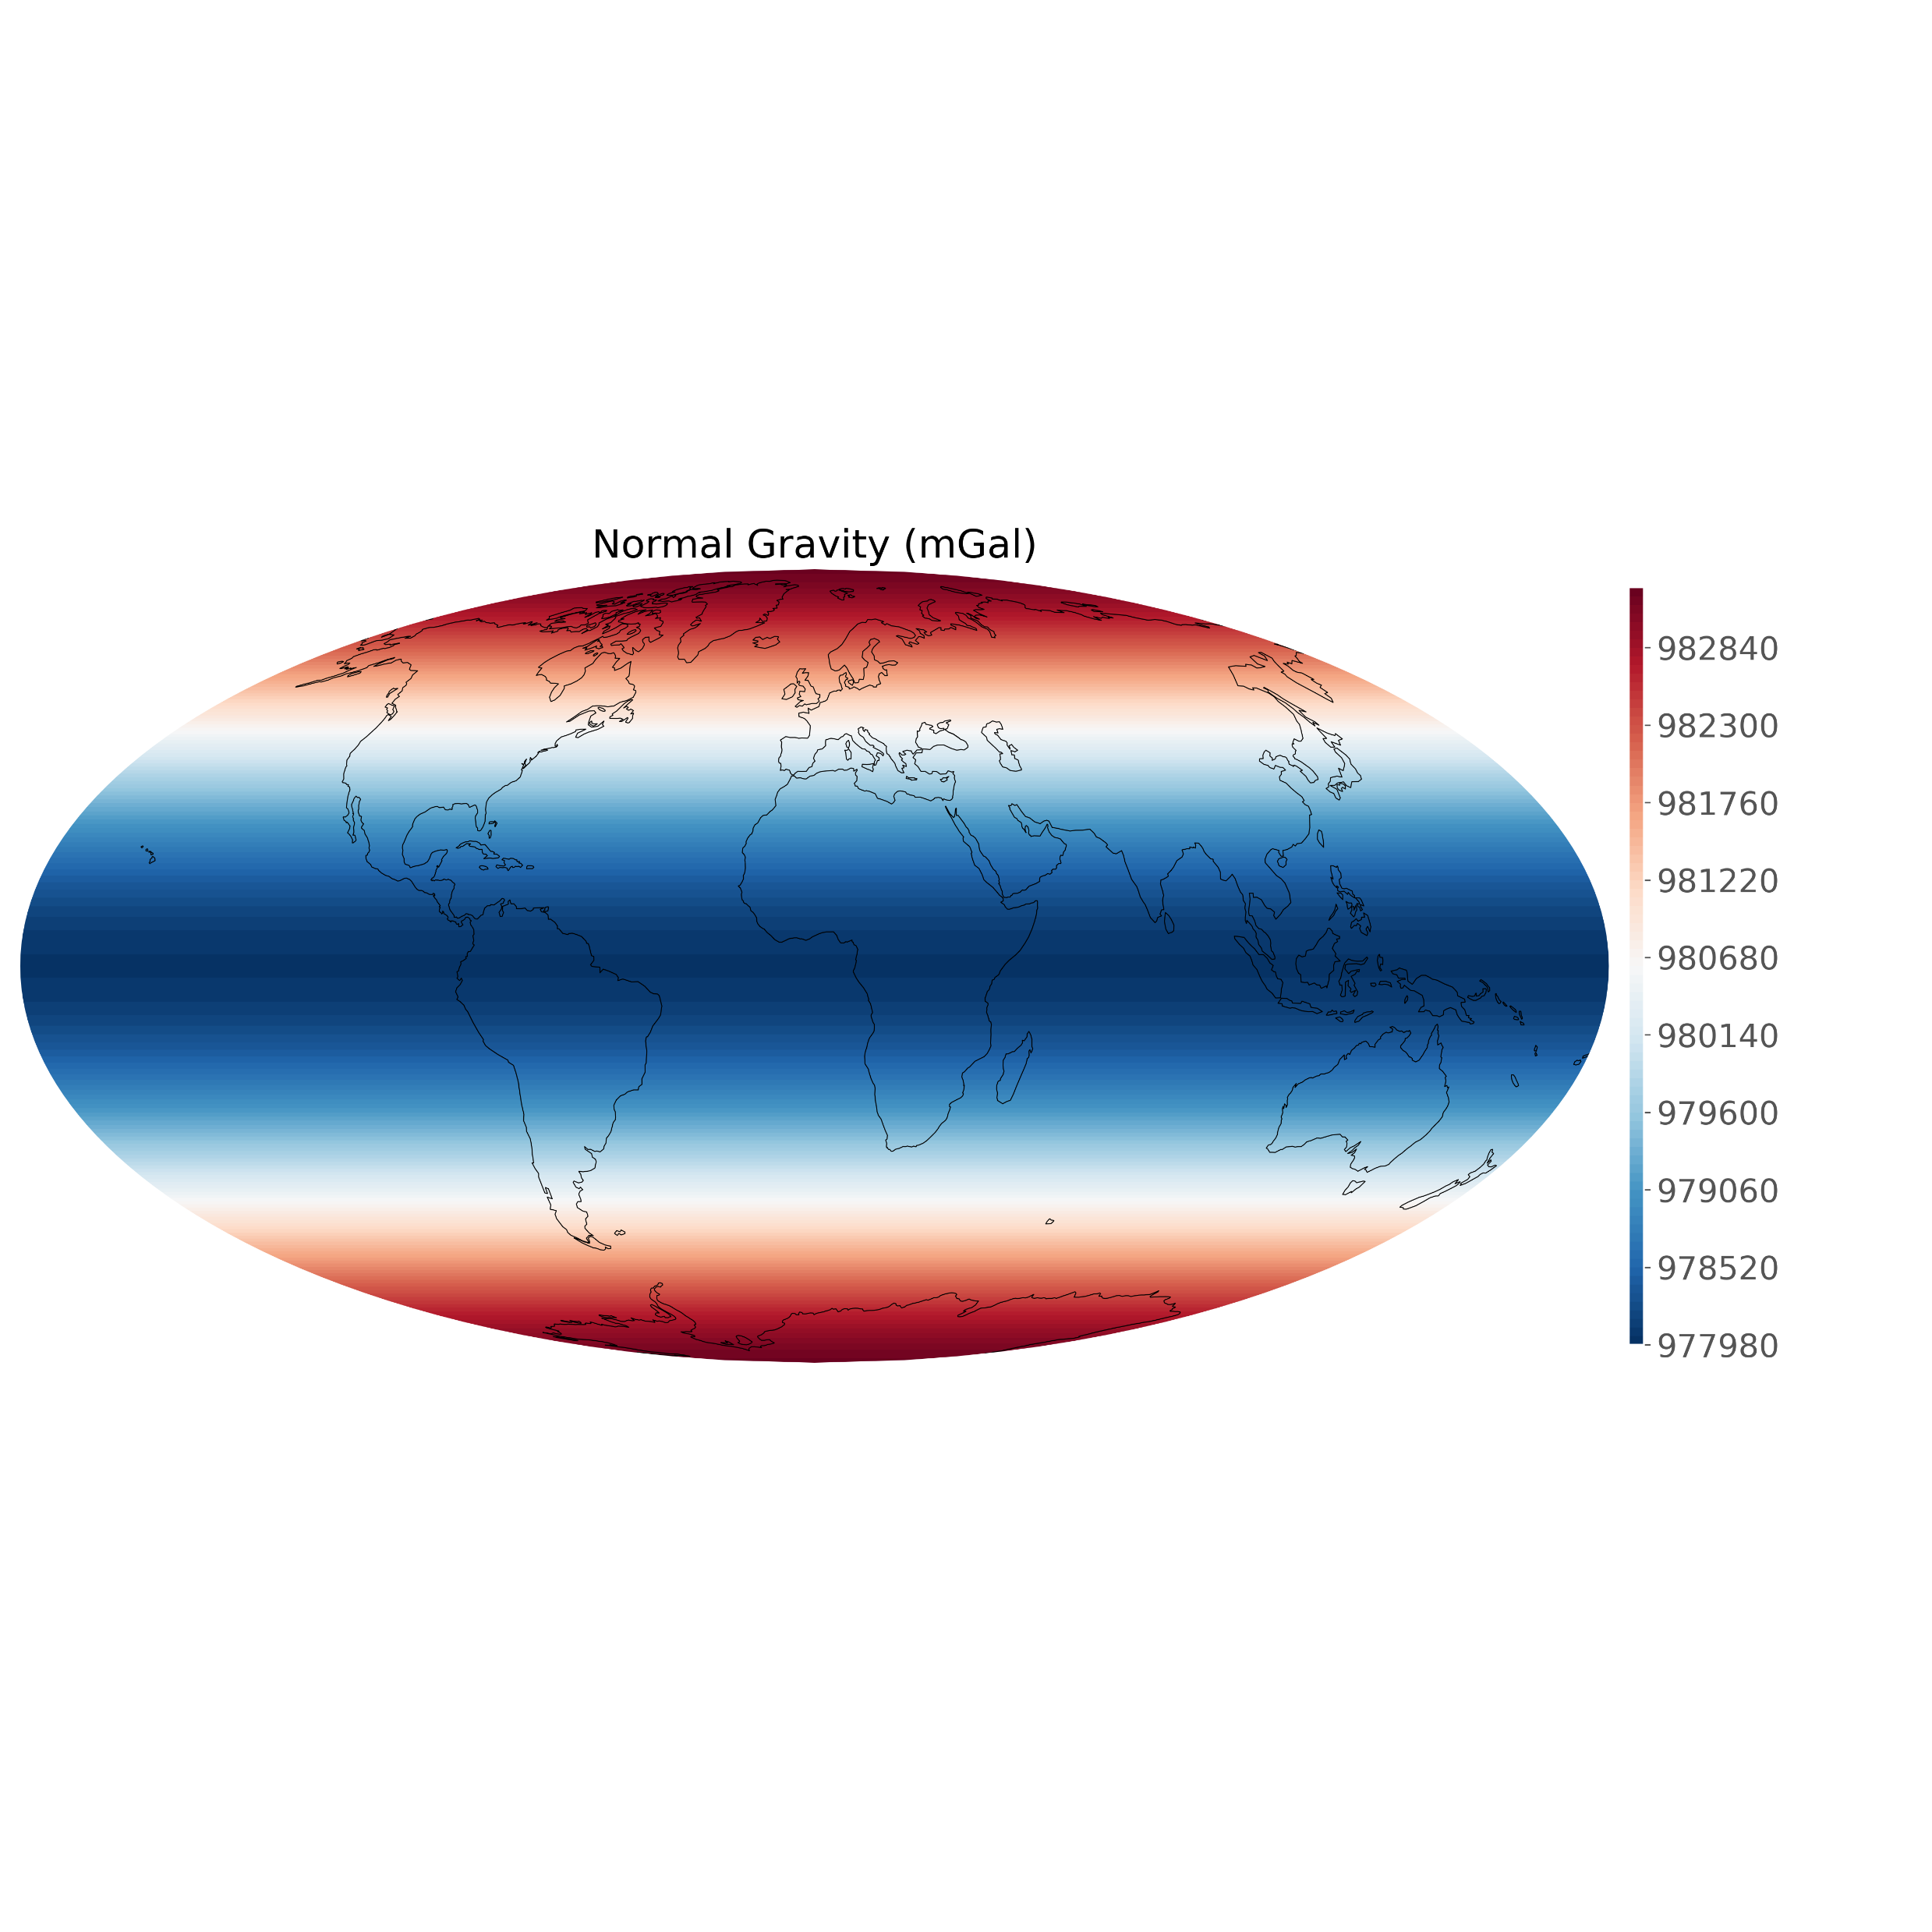


Vetor gravidade
Vetor gravidade normal
$$g_{P}={∇V}_{P}+{∇Φ}_{P}$$
$$γ_{P}={∇U}_{P}+{∇Φ}_{P}$$
Vetor distúrbio de gravidade
$$δ_{P}=g_{P}−γ_{P}$$
(Hofmann-Wellenhof and Moritz, 2005; Li and Gotze,2001)

Slide 91
Vetor gravidade
Vetor gravidade normal
$$g_{P}={∇V}_{P}+{∇Φ}_{P}$$
$$γ_{P}={∇U}_{P}+{∇Φ}_{P}$$
Vetor distúrbio de gravidade
$$δ_{P}=g_{P}−γ_{P}$$
(Hofmann-Wellenhof and Moritz, 2005; Li and Gotze,2001)

Slide 92
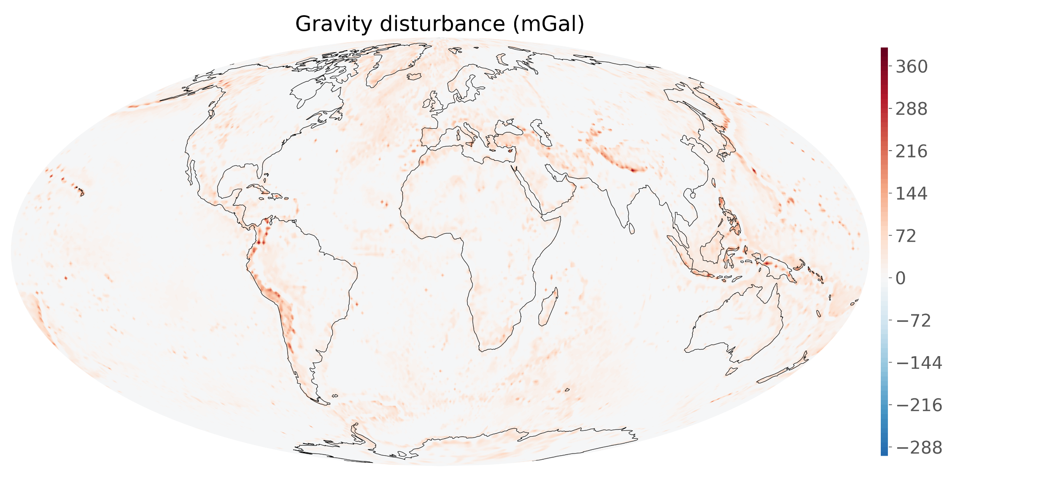
Vetor gravidade
Vetor gravidade normal
$$g_{P}={∇V}_{P}+{∇Φ}_{P}$$
$$γ_{P}={∇U}_{P}+{∇Φ}_{P}$$
Vetor distúrbio de gravidade
$$δ_{P}=g_{P}−γ_{P}$$
(Hofmann-Wellenhof and Moritz, 2005; Li and Gotze,2001)

Slide 93
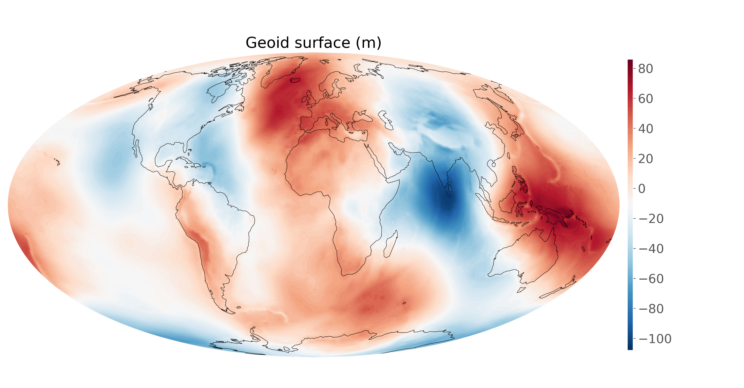
Superfície Geoidal
(Hofmann-Wellenhof and Moritz, 2005; Li and Gotze,2001)

Slide 94
Vetor distúrbio de gravidade
Por que devemos utilizar o distúrbio ao invés da anomalia de gravidade?
$$δ_{P}=g_{P}−γ_{P}$$
z
Considerando um sistema cartesiano topocêntrico.
x
P
P
Superfície Terrestre
h = Altura ortométrica
z
Geóide
N = Altura Geoidal
H = Altura Geométrica
Elipsóide
Distúrbio de gravidade
$$δ_{P}=g_{P}−γ_{P}$$
(Hofmann-Wellenhof and Moritz, 2005)

Slide 95
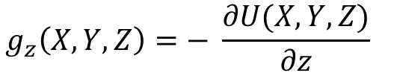
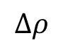
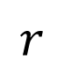
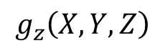
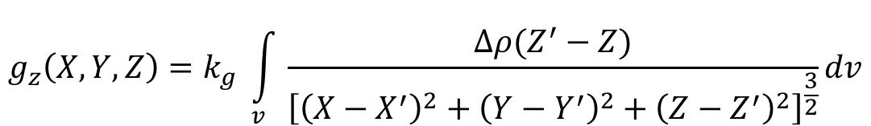


O distúrbio de gravidade é a componente vertical do campo gravitacional gerado pela fonte gravimétrica
x
$$g_{z}\left(X,Y,Z\right)$$
$$g_{z}\left(X,Y,Z\right)={− \frac{∂U(X,Y,Z)}{∂z}}_{}$$
$$r$$
y
$$U\left(X,Y,Z\right)=k_{g} \int_{v}{\frac{∆ρ}{{\left[{\left(X−X^{′}\right)}^{2}+{\left(Y−Y^{′}\right)}^{2}+{\left(Z−Z^{′}\right)}^{2}\right]}^{\frac{1}{2}}}dv}$$
$$∆ρ$$
$$dv$$
z
$$g_{z}\left(X,Y,Z\right)=k_{g} \int_{v}{\frac{∆ρ(Z^{′}−Z)}{{\left[{\left(X−X^{′}\right)}^{2}+{\left(Y−Y^{′}\right)}^{2}+{\left(Z−Z^{′}\right)}^{2}\right]}^{\frac{3}{2}}}dv}$$
$$r=\sqrt{{\left(X−X^{′}\right)}^{2}+{\left(Y−Y^{′}\right)}^{2}+{\left(Z−Z^{′}\right)}^{2}}$$
(Blakely, 1996)

Slide 96
Esta equação serve de base para as modelagens para as fontes gravimétricas!
O distúrbio de gravidade é a componente vertical do campo gravitacional gerado pela fonte gravimétrica
x
$$g_{z}\left(X,Y,Z\right)$$
$$g_{z}\left(X,Y,Z\right)={− \frac{∂U(X,Y,Z)}{∂z}}_{}$$
$$r$$
y
$$U\left(X,Y,Z\right)=k_{g} \int_{v}{\frac{∆ρ}{{\left[{\left(X−X^{′}\right)}^{2}+{\left(Y−Y^{′}\right)}^{2}+{\left(Z−Z^{′}\right)}^{2}\right]}^{\frac{1}{2}}}dv}$$
$$∆ρ$$
$$dv$$
z
$$g_{z}\left(X,Y,Z\right)=k_{g} \int_{v}{\frac{∆ρ(Z^{′}−Z)}{{\left[{\left(X−X^{′}\right)}^{2}+{\left(Y−Y^{′}\right)}^{2}+{\left(Z−Z^{′}\right)}^{2}\right]}^{\frac{3}{2}}}dv}$$
$$r=\sqrt{{\left(X−X^{′}\right)}^{2}+{\left(Y−Y^{′}\right)}^{2}+{\left(Z−Z^{′}\right)}^{2}}$$
(Blakely, 1996)

Slide 97
Exemplos com geometrias simples

Slide 98

Para esta simulação
Composto por 5 fontes:

Slide 99
Para esta simulação
Composto por 5 fontes:
(450, 950)
Dois prismas retangulares
(500, 2050)
*(Topo, base) em metros

Slide 100
Para esta simulação
(500, 1500)
Composto por 5 fontes:
Dois prismas retangulares
Duas esferas
*(Topo, base) em metros

Slide 101
Para esta simulação
Composto por 5 fontes:
(450, 3150)
Dois prismas retangulares
Duas esferas
Um prisma poligonal
*(Topo, base) em metros

Slide 102

Para esta simulação
Altura de voo
$h=$100 m
Grid
$$\left(Nx,Ny\right)=(49, 25)$$
Espaçamento do grid
$$\left(dx,dy\right)=(250, 500)$$

Slide 103



Slide 104


Slide 105
Referências
Blakely, R. J., 1996, Potential theory in gravity and magnetic applications: Cambridge University Press.
Hofmann-Wellenhof, B. e H. Moritz, 2005, Physical Geodesy. Springer.
Li, X., e H. J. Götze, 2001, Ellipsoid, geoid, gravity, geodesy, and geophysics: Geophysics, 66, 1660-1668. DOI: 10.1190/1.1487109.
Kellogg, O. D., 1929, Foundations of potential theory: Frederick Ungar Publishing Company.
Macmillan, W. D., 1958, Theory of the Potential: Dover Publications Inc.

Slide 106
Até a próxima aula!

